Slide 1
党支部书记（委员）工作职责
基层党组织建设（支部成员）工作职责

Slide 2
党支部书记工作职责
党支部组织委员工作职责
党支部宣传委员工作职责
党支部纪律检查委员工作职责
党支部青年委员工作职责
目录/contents

Slide 3
党支部委员的职数和设置，应根据党员人数和工作需要来确定。一般情况下，支部委员的职数应是单数，以3-5人为宜。最多不超过7人。

Slide 4
党支部
支委多的还可以设
副书记
青年委员
保密委员
统战委员
┈┈
支部书记
组织委员
宣传委员
纪检委员

Slide 5
党员人数不足7人的党支部，一般不设支部委员会，只设书记1人，必要时可增设副书记1人。支部委员会实行集体领导，有些工作不一定要设专门委员。

Slide 6
党支部书记工作职责
支部书记在党支部委员会集体领导下，负责主持党支部日常工作

Slide 7
一
党支部书记工作职责
负责召集支部委员会和党员大会
结合本单位的具体情况，传达贯彻党的路线、方针、政策和上级党委的决议、指示，保证本单位各项工作任务的完成。
党支部书记（委员）工作职责

Slide 8
一
党支部书记工作职责
负责制定支部工作计划并组织实施
将支部工作中的重大问题及时提交支部委员会和党员大会讨论决定。对支部工作计划、决议的执行情况进行检查，抓好落实，定期向支部委员会、支部党员大会和上级党委报告工作。
党支部书记（委员）工作职责

Slide 9
一
党支部书记工作职责
做好基层服务型党组织建设工作
找准开展服务、发挥作用的着力点，不断提升服务水平，关心党员、群众思想、工作、学习和生活，帮助他们解决实际困难，对不能解决的问题及时向上级组织或者有着部门领导反映，提出意见和建议。
党支部书记（委员）工作职责

Slide 10
一
党支部书记工作职责
抓好支部委员会自身建设
严格党的组织生活，按时召开支部组织生活会，认真开展批评和自我批评，不断增强党支部的凝聚力和战斗力。
党支部书记（委员）工作职责

Slide 11
一
党支部书记工作职责
抓好党员教育管理工作
充分调动党员的积极性、主动性和创造性，加强对入党积极分子的培养、教育和考察工作，做好经常性的发展党员工作。
党支部书记（委员）工作职责

Slide 12
一
党支部书记工作职责
经常与支部委员交流思想和工作情况
支持他们根据集体的决定和分工，切实履行自己的职责，协调与单位内部有关部分的关系，充分调动各方面的工作积极性，共同做好本单位党的工作。
党支部书记（委员）工作职责

Slide 13
党支部组织委员工作职责
组织委员在党支部委员会集体领导下，分工负责党支部组织工作

Slide 14
二
党支部组织委员工作职责
了解和掌握支部的组织状况，做好支部组织工作。根据工作需要，提出党小组的划分和调整意见。按照规定做好党支部委员会换届选举的准备工作。
党支部书记（委员）工作职责

Slide 15
二
党支部组织委员工作职责
了解和握党员的思想、工作状况，配合宣传委员、纪检委员做好党员敬育培训工作。及时发现作用发挥好、群众反映的党员事迹，向党支部提出表扬和奖励的建议。
党支部书记（委员）工作职责

Slide 16
二
党支部组织委员工作职责
负责做好发展党员工作。及时了解和掌握入党积极分子的情况，负责做好培养、教育和考察工作。按照有关规定，依据入党积极分子的成熟情况，提出发展党员工作规划。办理接收预备党员和预备党员转正的手续
党支部书记（委员）工作职责

Slide 17
二
党支部组织委员工作职责
接转党员组织关系，收缴党费，定期向党员公布党费收繳情况做好党内统计工作。
根据集体的決定和分工，完成分工负责的其他任务。
党支部书记（委员）工作职责

Slide 18
党支部宣传委员工作职责
宣传委员在党支部委员会集体领导下，分工负责党支部宣传工作

Slide 19
三
党支部宣传委员工作职责
根据党的中心任务和上级党组织的指示，结合党员和群众的思想状况，宣传党的政策、上级组织和本组织的决议。
提出宣传教育工作的计划和意见井组织实施
党支部书记（委员）工作职责

Slide 20
三
党支部宣传委员工作职责
组织党员学习党的路线、方针、政策和决议，学习党的基本知识，学习科学、文化、法律和业务知识。完成上级党组织布置的学习任务。组织党课学习。
结合本单位实际情况，提出加强党员教育培训工作的计划和意见
党支部书记（委员）工作职责

Slide 21
三
党支部宣传委员工作职责
国绕本单位的中心工作，开展多种形式的宣传、文化活动，做好思想政治工作
指导本单位工会、共青团等群众组织开展群众性的文化体育活动，活跃机关文化体育生活
党支部书记（委员）工作职责

Slide 22
三
党支部宣传委员工作职责
根据集体的决定和分工，完成分工负责的其他任务。
党支部书记（委员）工作职责

Slide 23
党支部纪律检查委员工作职责
纪律检查委员在党支部委员会集体领导下，分工负责纪律检查工作

Slide 24
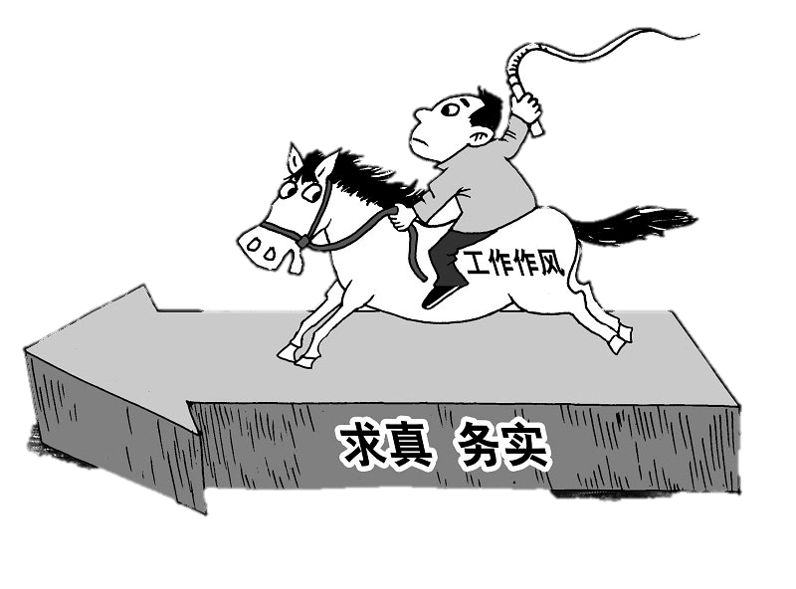
四
党支部纪律检查委员工作职责
负责党支部的作风建设
做好经常性的党性党风党纪教育工作设风不断提高党员遵纪守法的自觉性，防止和纠正不正之风。
党支部书记（委员）工作职责

Slide 25
四
党支部纪律检查委员工作职责
做好保障和维护党员民主权利的工作
引导党员按照党章和《中国共产党党员权利保障条例》的规定，自觉履行党员义务、正确行使民主权利。
VOTE
党支部书记（委员）工作职责

Slide 26
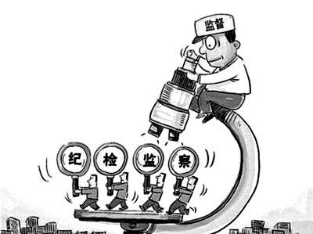
四
党支部纪律检查委员工作职责
做好加强党内监督、严格党的纪律工作
检查党员执行党章和监督党的纪律的情况，按规定调查、处理党员违反党的章程、违反党的纪律的案件。
党支部书记（委员）工作职责

Slide 27
四
党支部纪律检查委员工作职责
负责受理党员和群众的来信来访、党员的控告和申诉
考察了解受处分党员改正错误的情况，对其进行有针对性的教育、帮助
党支部书记（委员）工作职责

Slide 28
四
党支部纪律检查委员工作职责
经常向支部委员会和上级纪律查资员会报和反应本单位党风党纪的情况和本单位纪律橙查工作的情况。
根据集体的决定和分工，完成分工负责的其他任务。
党支部书记（委员）工作职责

Slide 29
党支部青年委员工作职责
在党支部委员会集体领导下，分工负责指导团支部工作和青年工作

Slide 30
五
党支部青年委员工作职责
指导团支部加强对团员和青年的思想政治教育，引导育团员和青年努力学习党的路线、方针、政策，学习社会主义市场经済知识、现代科学文化知识和法律知识。教育引导团员、青年做有理想、有道德、有文化、有纪律的社会主义事业的建设者和接班人。
党支部书记（委员）工作职责

Slide 31
五
党支部青年委员工作职责
贯彻落实上级党委和党支部关于共青团工作的指示和要求，围绕党的中心工作，指导团支部根据青年的特点和需要，生动活泼地、富于创造性地开展工作，充分发挥其党的助手和后备军的作用。
党支部书记（委员）工作职责

Slide 32
五
党支部青年委员工作职责
发动团员、青年参加健康有益的文化、体育活动，为活跃本单位文化生活作贡献。
党支部书记（委员）工作职责

Slide 33
五
党支部青年委员工作职责
做好团干部教育培训和管理工作，指导团组织做好推荐优秀团员作为入党积极分子和党的发展对象的工作。
根据集体的決定和分工，完成分工负贵的其他任务。
党支部书记（委员）工作职责

